Slide 1

Power Java
제5장 변수, 연산자, 수식

Slide 2
이번 장에서 학습할 내용
변수 선언
기초 자료형과 참조 자료형
각종 연산자
수식의 계산

Slide 3
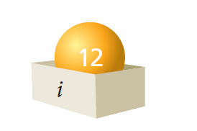
변수
변수(variable) : 데이터 값들이 저장되는 메모리 공간
int
데이터
변수의 타입
변수의 이름

Slide 4
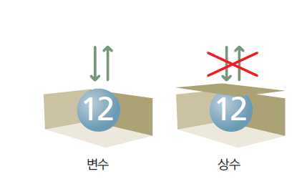
변수와 상수
변수(variable): 저장된 값의 변경이 가능한 공간
상수(constant): 저장된 값의 변경이 불가능한 공간
  (예) 3.14, 100, ‘A’, “Hello World!”
Notes:
모든 애니메이션은 한번의 클릭으로 상자에 들어간 후 이동 모션까지 완료됨
클릭1 : 변수 애니메이션
클릭2 : 상수 애니메이션
클릭3 : Q&A
* 변수(원) 애니메이션 : 슬라이드가 끝날 때까지

Slide 5

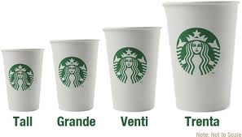
자료형
자료형(data type): 자료의 타입
물건을 정리하는 상자도 다양한 타입이 있듯이 자료를 저장하는
변수도 다양한 종류가 있다.
그림 5-2 . 자료형에는 여러 가지 종류가 있다.

Slide 6
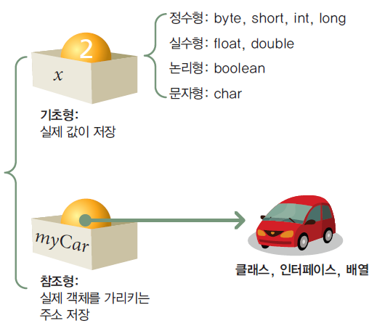
자료형의 분류
기초형과 참조형으로 나누어진다.
그림 5-3 . 기초형과 참조형

Slide 7
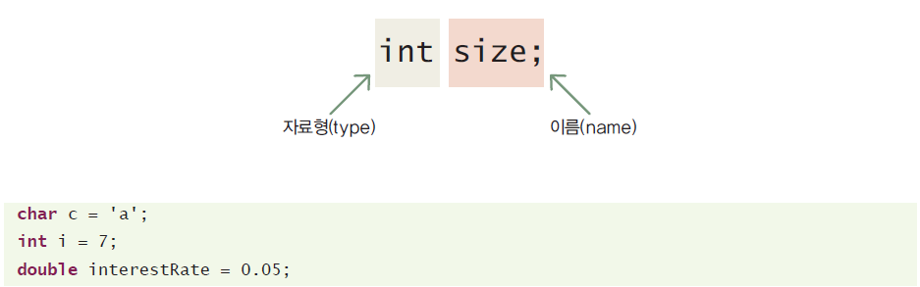
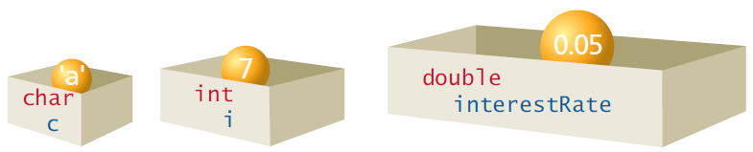
변수의 선언과 초기화
하나의 문장에서 변수를 여러 개 선언할 수도 있다.
int index, total = 0;

Slide 8

변수의 이름
변수의 이름은 식별자(identifier)의 일종
변수 이름의 규칙
  식별자는 유니코드 문자와 숫자의 조합(한글 가능!)
  식별자의 첫 문자는 일반적으로 유니코드 문자
  두 번째 문자부터는 문자, 숫자, _, $ 등이 가능하다.
  대문자와 소문자는 구별된다.
  식별자의 이름으로 키워드(keyword)를 사용해서는 안 된다.

Slide 9
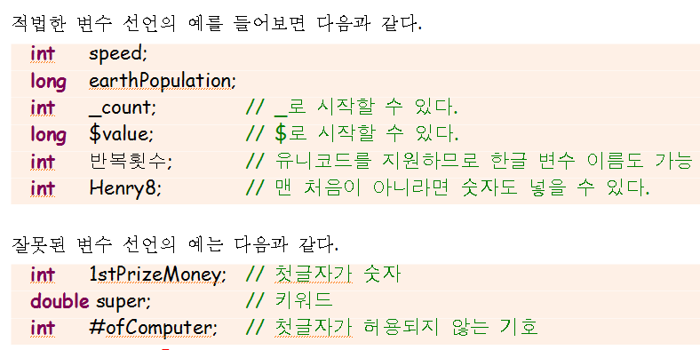
변수 이름의 예

Slide 10
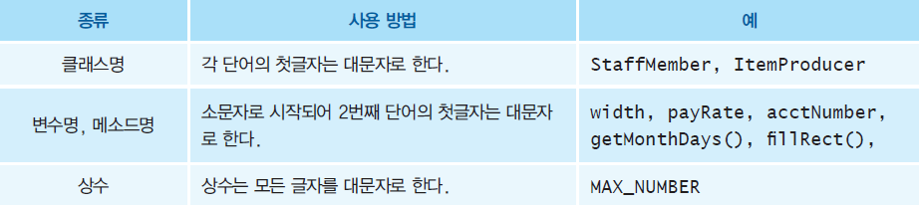
식별자의 관례

Slide 11
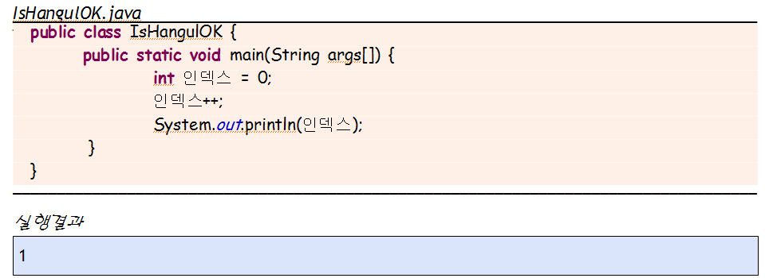
예제
한글 변수 이름도 가능합니다.

Slide 12

중간 점검 문제
1. 변수에 새로운 값이 대입되면 기존의 값은 어떻게 되는가?
2. days와 Days는 동일한 변수인가 아닌가?
3. 다음 중에서 올바르지 않은 변수이름은?
x, 8items, march09, sales_report, theProfit2009, #ofPlayer

Slide 13
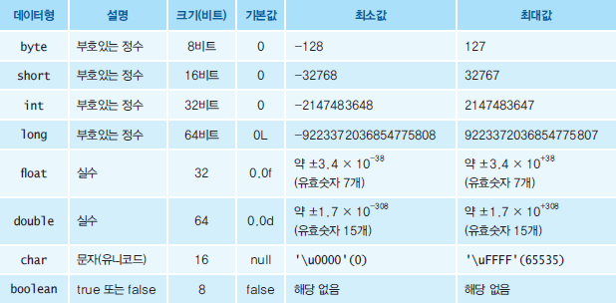
기초형
표 5-2 . 기초 자료형

Slide 14
정수형
int는 32비트를 이용하여 약 -21억에서 21억 정도의 정수를 표현
long은 64비트를 이용
short는 16비트를 이용하여 -32,768에서 +32767사이의 정수를 표현
byte는 8비트 정수로서 -128에서 +127까지의 정수를 표현
(Q) 만약 다음과 같이 정수형의 변수에 범위를 벗어나는 값을 대입하면 어떻게 될까?
byte number = 300;// 오류!!
(A) 컴파일 오류가 발생한다.

Slide 15
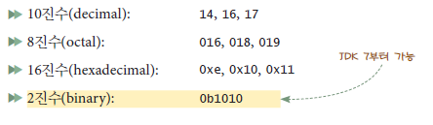
정수형 상수
상수 또는 리터럴(literal)이란, x = 100;에서 100과 같이 소스 코드에 쓰여 있는 값
여러 진법 사용 가능

Slide 16
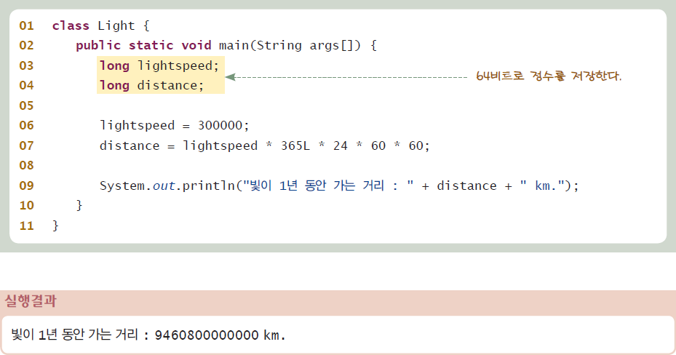
예제
빛이 1년 동안 가는 거리 : 9460800000000 km.

Slide 17
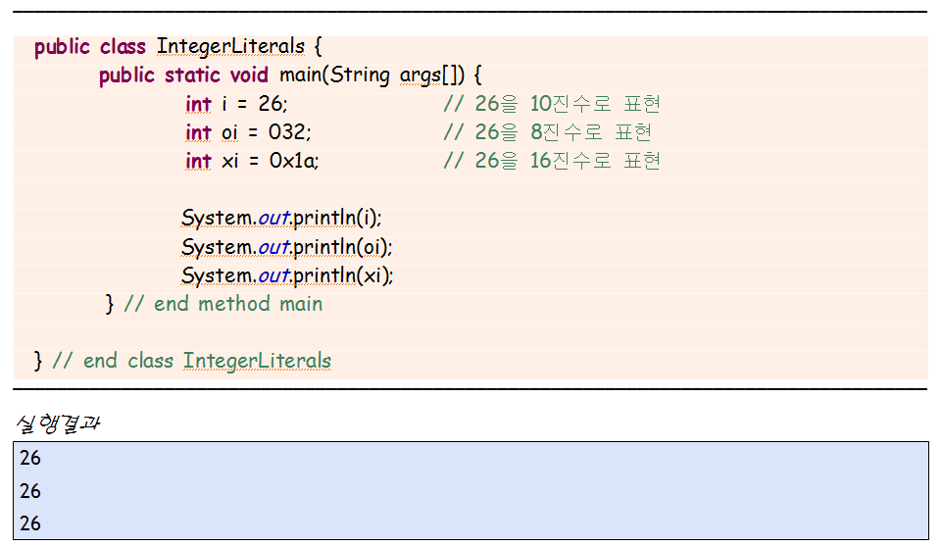
예제

Slide 18
기호 상수
상수에 이름을 주어서 변수처럼 사용
final double PI = 3.141592;
숫자보다 이해하기 쉽고, 값의 변경이 용이하다.

Slide 19
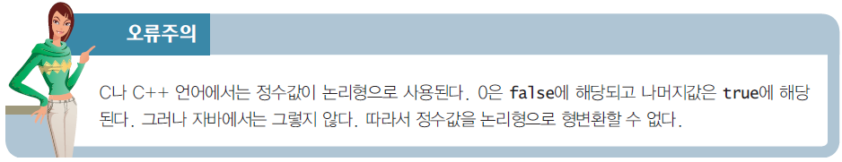
논리형
논리형(boolean type)은 true 아니면 false만을 가질 수 있다.
boolean condition = true;

Slide 20
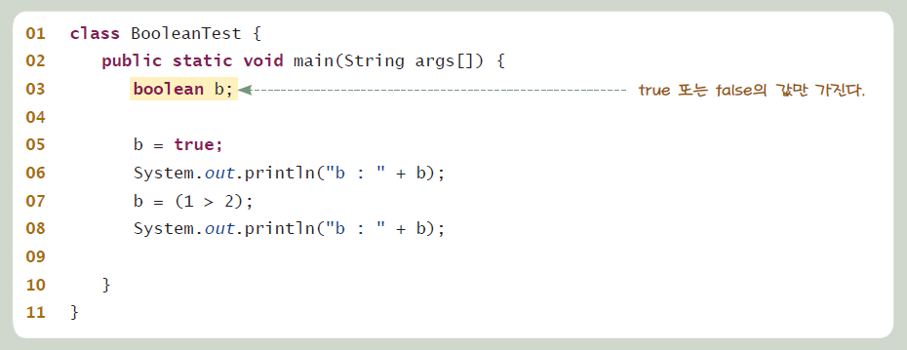
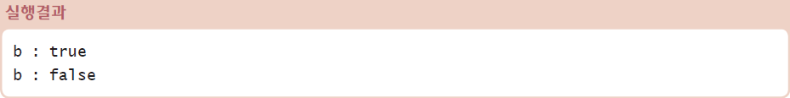
예제
b : true
b : false

Slide 21
실수형
float는 32비트를 이용하여 실수를 표현
double은 64비트를 이용하여 실수를 표현
float는 약 7개 정도의 유효 숫자
double은 약 15개 정도의 유효 숫자
대부분의 경우에는 double을 사용하는 것이 바람직

Slide 22
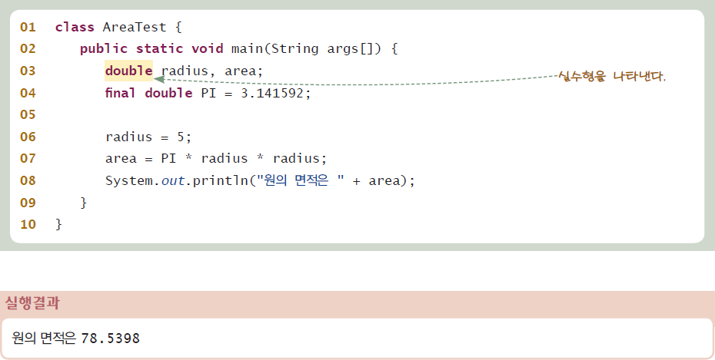
예제
원의 면적은 78.5398

Slide 23
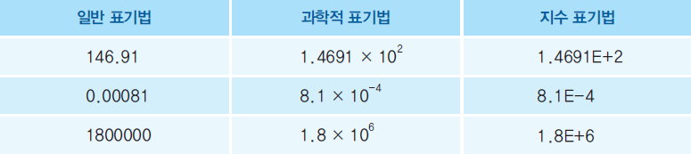
실수형 상수
다음 문장이 오류가 나는 이유는?
JDK 7부터 실수형 상수에도 밑줄 기호를 사용할 수 있다.

Slide 24
특수한 실수값
양의 무한대(positive infinity): 오버플로우
음의 무한대(negative infinity): 언더플로우
NaN(Not a Number): 유효하지 않은 연산

Slide 25

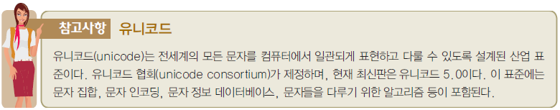
문자형
아스크 코드가 아니라 유니 코드(unicode)를 사용

Slide 26

문자열
자바에서는 문자열은 String 클래스로 제공된다.
문자열 변수를 선언하려면 String 타입을 사용한다.

Slide 27

예제
public class CharTest {
public static void main(String[] args) {
char c;
c = 'a';
System.out.println(c);
c = '가';
System.out.println(c);
String s = "Hello World!";
System.out.println(s);
}
}
문자형 변수
문자열
a
가
Hello World!

Slide 28
중간 점검 문제
변수가 36에서 5000정도의 값을 저장하여야 하다면 어떤 자료형이 최적인가?
2. 변수가 -3000에서 +3000까지의 값을 저장하여야 하다면 어떤 자료형이 최적인가?
3. 0.025를 지수 표기법으로 표기하여 보라.
4. 어떤 리터럴(상수)이 더 많은 메모리 공간을 차지하는가?
28.9 28.9F
5. booelan 자료형이 가질 수 있는 값을 전부 쓰시오.

Slide 29
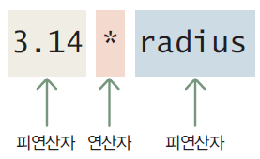
연산자와 피연산자
연산자(operator)는 특정한 연산을 나타내는 기호
피연산자(operand)는 연산의 대상
그림 5-5 . 연산자와 피연산자

Slide 30
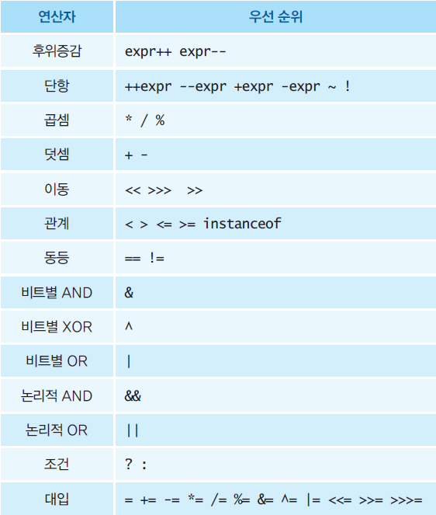
자바에서 지원하는 연산자

Slide 31
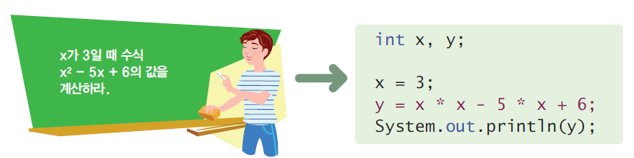
수식
수식이란 상수나 변수, 함수와 같은 피연산자들과 연산자의 조합
그림 5-6 . 수식의 예

Slide 32
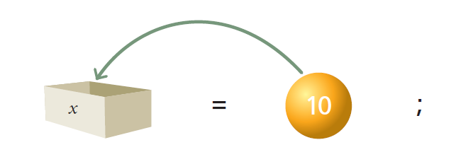
대입 연산자
대입 연산자(=)는 왼쪽 변수에 오른쪽 수식의 값을 계산하여 저장
대입 연산자 == 할당 연산자 == 배정 연산자라고도 한다.
그림 5-7 . 대입 연산

Slide 33
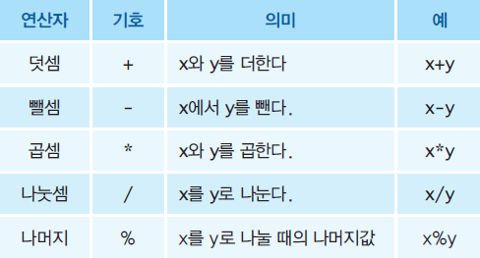
산술 연산자
표 5-5 . 산술 연산자의 종류

Slide 34
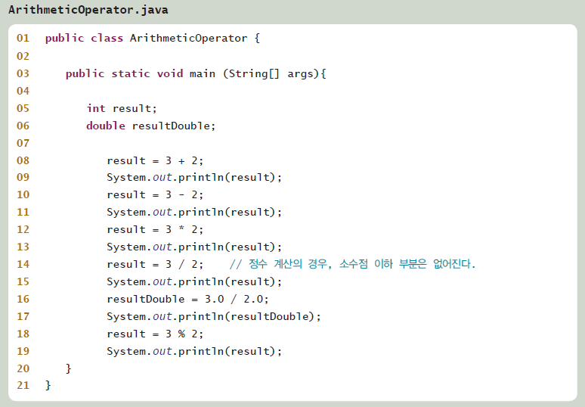
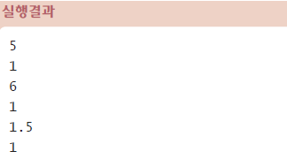
예제
false
true
false
true
true

Slide 35
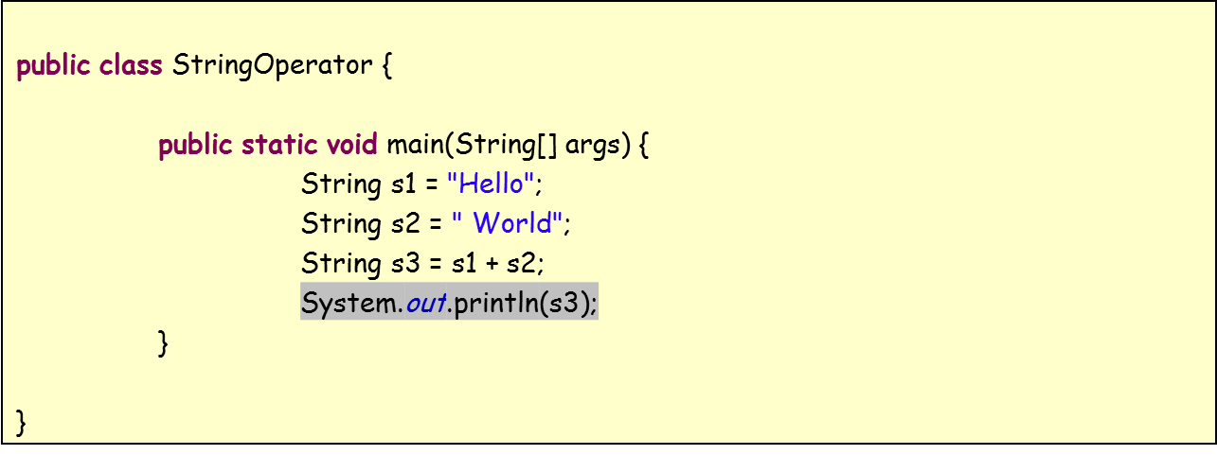
예제
+ 연산자는 문자열을 결합한다.
Hello World

Slide 36
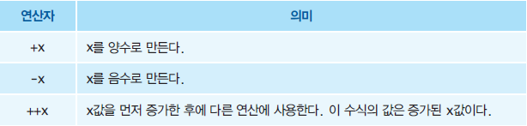
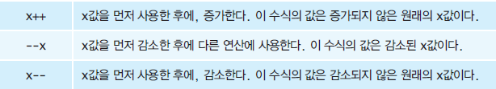
단항 연산자
표 5-6 . 단항 연산자

Slide 37
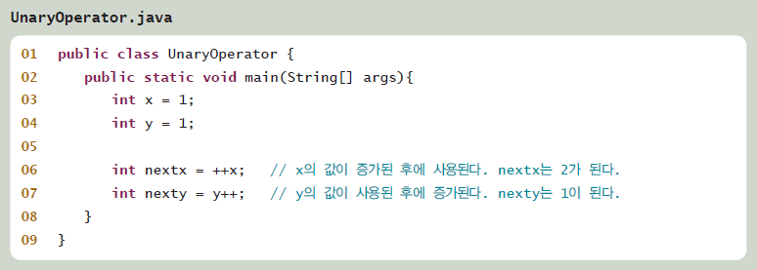
예제

Slide 38
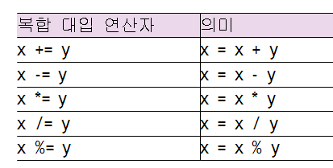
복합 대입 연산자

Slide 39
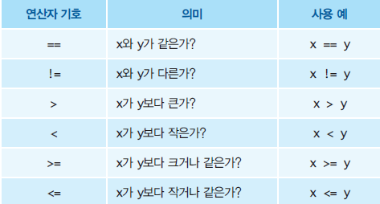
관계 연산자
표 5-7 . 관계 연산자

Slide 40
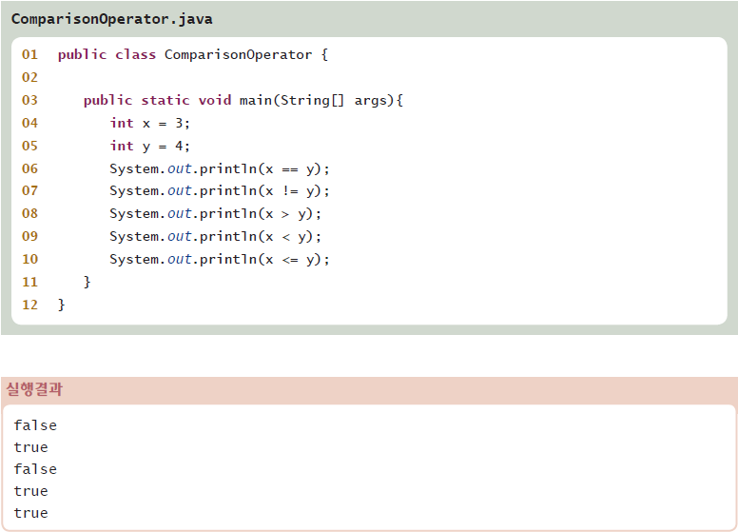
예제
false
true
false
true
true

Slide 41
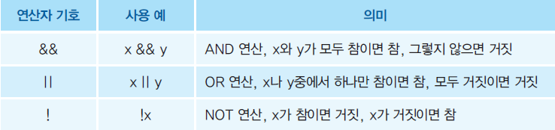
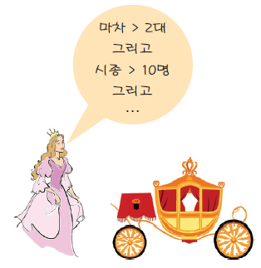
논리 연산자
표 5-8 . 논리 연산자

Slide 42
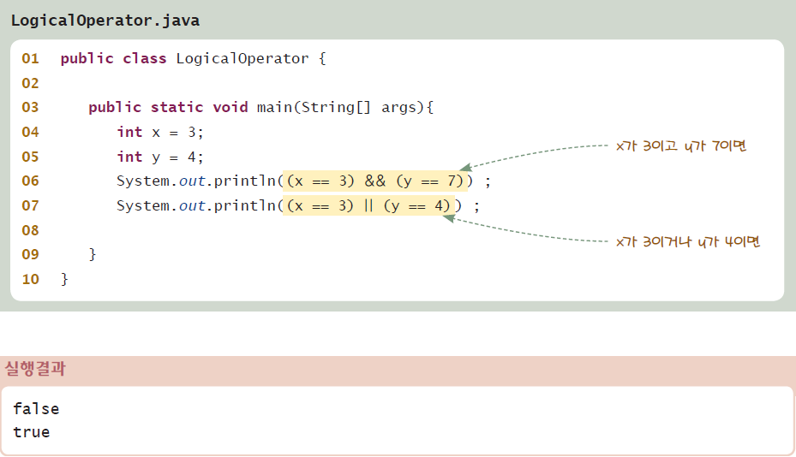
예제
false
true

Slide 43
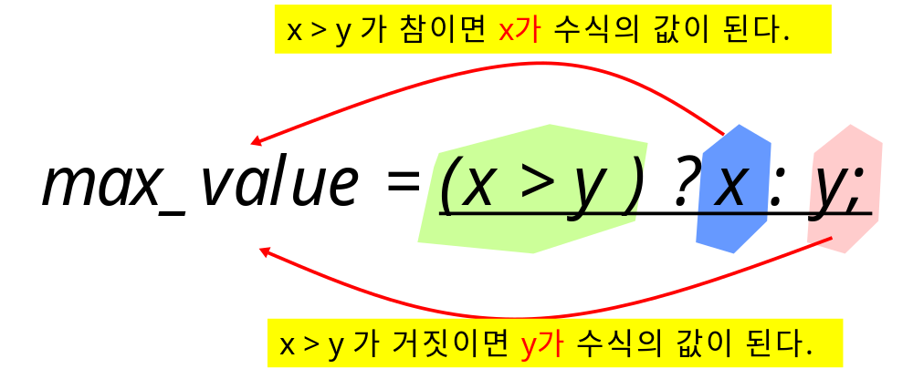
삼항 연산자

Slide 44
중간 점검 문제
        1. 다음의 각 변수의 값을 적어보라.
        int x = 1;
        int y = 1;
        int a = ++x * 2;// a의 값은 ___________
        int b = y++ * 2; // b의 값은 ___________
        2. 다음 수식의 값을 쓰시오.
        12/5 - 3
        5 + 19%3

Slide 45


연산자의 우선 순위
어떤 연산자를 먼저 계산할 것인가?
괄호 안은 먼저 계산된다.

Slide 46


연산자의 결합 규칙
만약 같은 우선 순위를 가지는 연산자들이 여러 개가 있으면 어떤 것을 먼저 수행하여야 하는가?
대부분의 연산자가 왼쪽에서 오른쪽으로 수행되지만 몇 개의 연산자는 오른쪽에서 왼쪽으로 연산이 진행된다. 대입 연산자가 대표적이다.

Slide 47
중간 점검 문제
1. 다음의 수식에서 연산의 순서를 적으시오.
(1) x = y = 3 / 5 * 2 % 6;
(2) y = a * x * x + b * x + c;

Slide 48
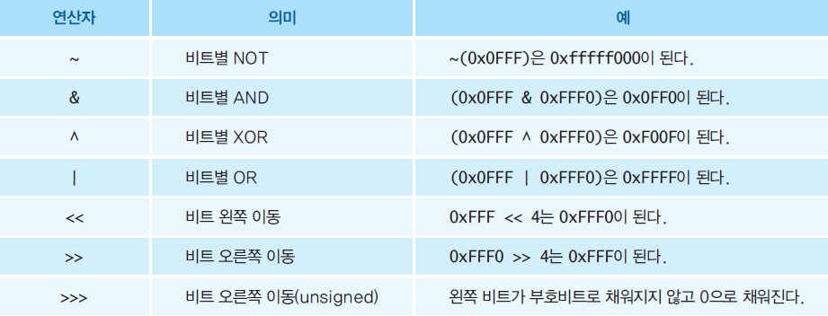
비트 연산자
표 5-10 . 비트 연산자

Slide 49
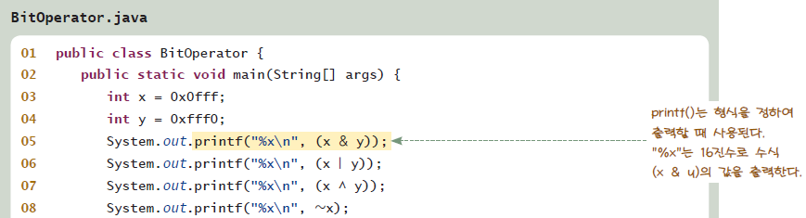
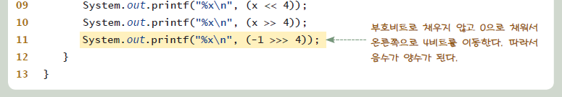
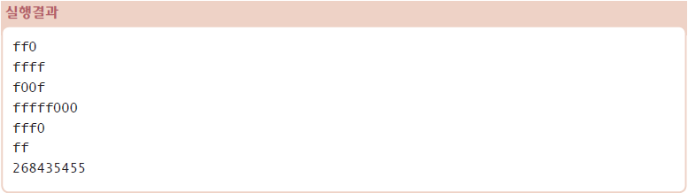
예제
ff0
ffff
f00f
fffff000
fff0
ff
268435455

Slide 50
중간 점검 문제
1. 변수 y, z, a, b의 값은?
int x = 0xff0f;
int y = x << 4;
int z = x >> 4;
int a = x & 0xf0ff;
int b = x | 0xf0ff;

Slide 51
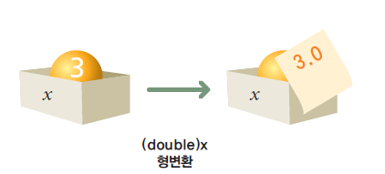
형변환
형변환(cast)는 어떤 자료형의 값을 다른 자료형의 값으로 바꾸어 주는 연산
그림 5-8 . 형변환

Slide 52

축소 변환
i = (int) 12.5;// i에는 12만 저장
(주의) 위의 예에서는 소수점 이하는 사라진다.
데이터의 일부를 잃을 수 있음

Slide 53
확대 변환
더 큰 크기의 변수로 값을 이동하는 변환
double d = (double) 100;// 정수 100이 변수 d에 100.0으로 형변환되어서 저장

Slide 54
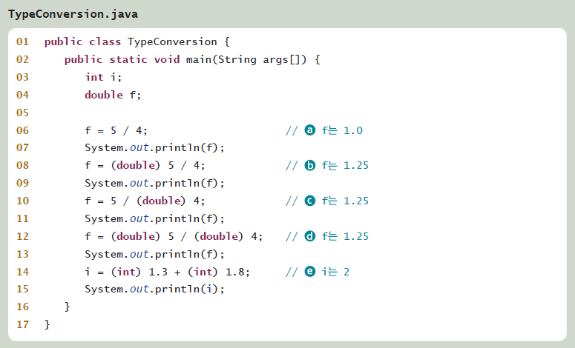
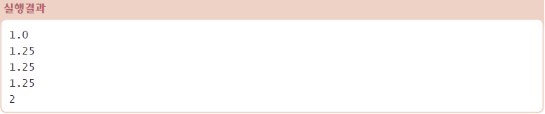
예제
1.0
1.25
1.25
1.25
2

Slide 55
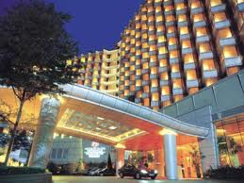
LAB
어떤 도시가 메트로폴리스(거대도시)가 되려면 다음과 같은 2가지 조건 중의 하나를 만족하여야 한다고 가정하자.
① 한 나라의 수도이고 인구가 100만 이상이어야 한다.
② 연 소득이 1억 이상인 인구가 50만 이상이어야 한다.

Slide 56
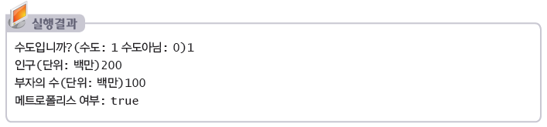
실행 결과
수도입니까?(수도: 1 수도아님: 0)1
인구(단위: 백만)200
부자의 수(단위: 백만)100
메트로폴리스 여부: true

Slide 57
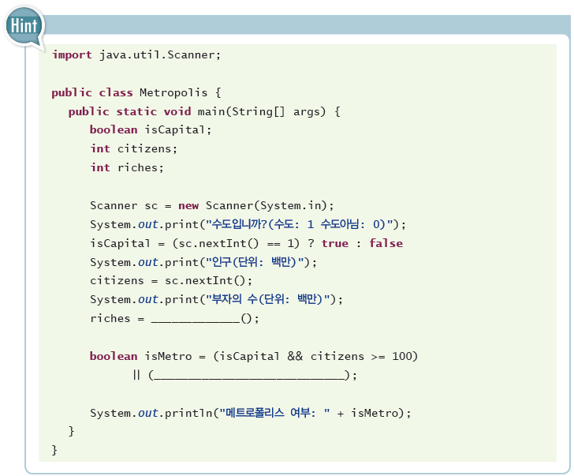
SOURCE

Slide 58

도전문제
유사한 문제로 사용자에게 연도를 입력 받아서 윤년인지를 검사하는 프로그램을 작성하여 보자.
윤년이 되려면 먼저 4의 배수이어야 하고 동시에 100의 배수가 아니어야 한다. 또 400의 배수는 무조건 윤년이 된다. 배수는 %연산자로 x%100==0과 같이 검사할 수 있다.

Slide 59


Q & A

